Slide 1
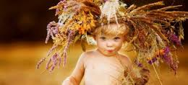
Aspekti dečijeg vaspitanja i razvoja (područja vaspitanja) Pojmovno određenje, ciljevi i zadaci
Prof. dr Emina Kopas-Vukašinović
emina.kopas@pefja.kg.ac.rs

Slide 2
Fizičko vaspitanje i razvoj
OČUVANJE DEČIJEG ZDRAVLJA
RAZVIJANJE I JAČANJE SPOSOBNOSTI
USPEH I ZADOVOLJSTVO

Slide 3
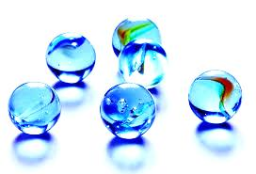
Intelektualno vaspitanje i razvoj
POTENCIJALI
SPOSOBNOSTI I ZNANJA
TRANSFER ZNANJA
PRIMENA U PRAKSI

Slide 4
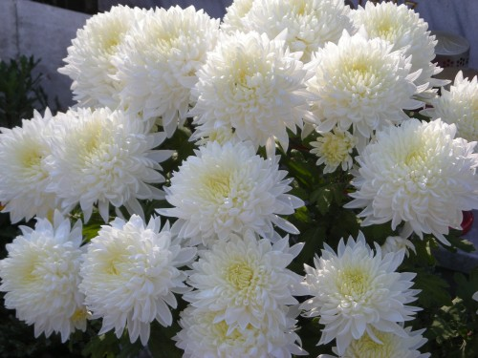
Estetsko vaspitanje i razvoj
POTENCIJALI
Estetske vrednosti
Vaspitanje za uočavanje i prepoznavnje estetskih vrednosti
Vaspitanje za procenjivanje estetskih vrednosti
Vaspitanje za stvaranje estetskih vrednosti
Kreativno izražavanje i stvaranje

Slide 5
Radno vaspitanje i razvoj
ČINIOCI RADNOG VASPITANJA
Potencijali
Emocije
RAZVOJNI EFEKTI
Navike
Osobine ličnosti
ISHODI
USPEH, ZADOVOLJSTVO,
POLAZNA OSNOVA ZA DALJI RAZVOJ
Uslovi i postupci

Slide 6
Društveno-moralno vaspitanje i razvoj
Potencijali, osobine, temperament, karakter pojedinca
Podsticajna sredina za učenje i razvoj
Heteronomna moralnost
Niži nivoi iskustvenog učenja i socijalne komunikacije
Autonomna moralnost
Simbolička transformacija, ikonička iskustva, prosocijalne vrednosti

Slide 7
Moral = pravilno regulisanje odnosa među ljudima, sa ciljem usavršavanja ličnog života, , stvaranja dobra i lične sreće, postizanje opšteg dobra.
Moral je uslovljen:
odnosima u društvu i
stepenom ekonomskog razvoja
Univerzalonost ili RELATIVNOST moralnih normi u društvu???

Slide 8
Šta je moralni razvoj?
Postepeno prihvatanje moralnih normi, propisa ponašanja.
Propisi ponašanja
Moralne norme
Moralni principi
MORALNI RAZVOJ

Slide 9
Šta je moralna svest? (osnova za vrednovanje ponašanja pojedinca, rezultat socijalizacije, pokretačka snaga društva)
MORALNE NORME
MORALNI PRINCIPI
MORALNA SVEST

Slide 10
Komponente moralne svesti (razvoj i njihova usklađenost)
INTELEKTUALNA
Poznavanje moralnih principa
EMOCIONALNA
Osećaj zadovoljstva ili nezadovoljstva za postupke
KONATIVNA
Spremnost da se donesu odluke, u skladu sa normama

Slide 11
Kako se stiče ( i razvija) moralna svest?
Učenje uslovljavanjem (bihejviorističko shvatanje)
Učenje po modelu (psihoanalitičko shvatanje, internalizacija postupaka)
IMORALNOST
Upoznavanje sa moralom grupe (pouke, identifikacija)
Moralnost

Slide 12
Kako teče razvoj moralnosti? (Proces razvoja)
Heteronomna moralnost (niži stepen, poverenje u odrasle, poštovanje, besprekornost,...)
Autonomna moralnost (viši stepen, intencionalnost, relativnost, nezavisnost od sankcija), kritika, diskusija, , kontrola, objektivnost prosuđivanja, izgrađivanje
pojma pravde, moralna SVEST,...)

Slide 13
Šta je autonomna moralnost?
AUTONOMNA MORALNOST
Svest o potrebi prihvatanja normi ponašanja
Potreba za saradnjom i ostvarivanjem uzajamne koristi
Relativno samostalno određivanje moralnih ciljeva (odstupanje kao “griža savesti”)
Razvijanje i formiranje SAVESTI
(internalizacija moralnih postupaka)
Smanjenje moći uticaja odraslih
Samostalnost u odlučivanju
Izgrađivanje ličnih moralnih normi

Slide 14
Značaj socijalizacije za moralni razvoj predškolskog deteta
MORALNI RAZVOJ PREDŠKOLSKOG DETETA
(počeci moralnosti)
Uticaj vršnjaka (grupe)
Zajedničke igre i nova iskustva
Samokontrola i samodisciplina
Prepoznavanje sopstvenih i potreba drugih

Slide 15
Vaspitači treba da znaju...
VERBALNE POUKE BEZ ŽIVOTNOG ISKUSTVA I PRAKTIČNIH PRIMERA NE UTIČU KVALITETNO NA MORALNI RAZVOJ DECE И MLADIH.
(PRAZNO MORALISANJE)

Slide 16
Hvala na pažnji!

